Slide 1
مدخل الى الطلائعيات
الوحدة الرابعة
الدرس الأول

Slide 2

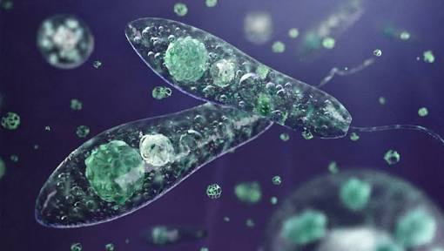

أهداف الدرس
-معرفة أنواع الطلائعيات .
-تصنف الطلائعيات حسب طريقة غذائها .
- تستنتج دور الطلائعيات بالبيئة .

Slide 3

قبل بداية الدرس يجب ان نتذكر
ما هو الفيروس وما تركيبة ؟
اشرح مراحل تكاثر الفايروس من خلال الصورة ؟
ارسم التصنيف الحديث ؟

Slide 4
الطلائعيات
هي مملكة قائمة بذاتها فهي ليست نباتات او فطريات او حيوانات وتضم انواع مختلفة تشترك في صفة واحدة .
ماهي الصفة المشتركة بينهم ؟
انهم جميعا حقيقي النواة

Slide 5
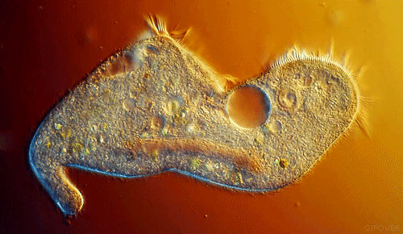
تعريف الطلائعيات ومعيشتها
تعريفها :
هي مخلوقات حية حقيقة النواة وحيدة الخلية او عديدة الخلايا تتكاثر جنسيا وبعضها لاجنسي .
معيشتها :
تعيش الطلائعيات في البيئات الرطبة مثل البرك والجداول والمحيطات

Slide 6
تصنيف الطلائعيات
تقسم الى ثلاث مجموعات حسب طريقة الحصول على الغذاء .
طلائعيات شبيهه بالنباتات .
طلائعيات شبيهه بالفطريات .
طلائعيات شبيهه بالحيوانات .

Slide 7
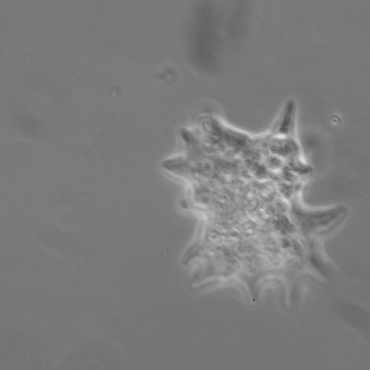
1- الطلائعيات الشبيهه بالحيوانات .
مخلوق حي وحيد الخلية ويلتهم البكتريا والطحالب والأوليات
مثال الاميبا

Slide 8
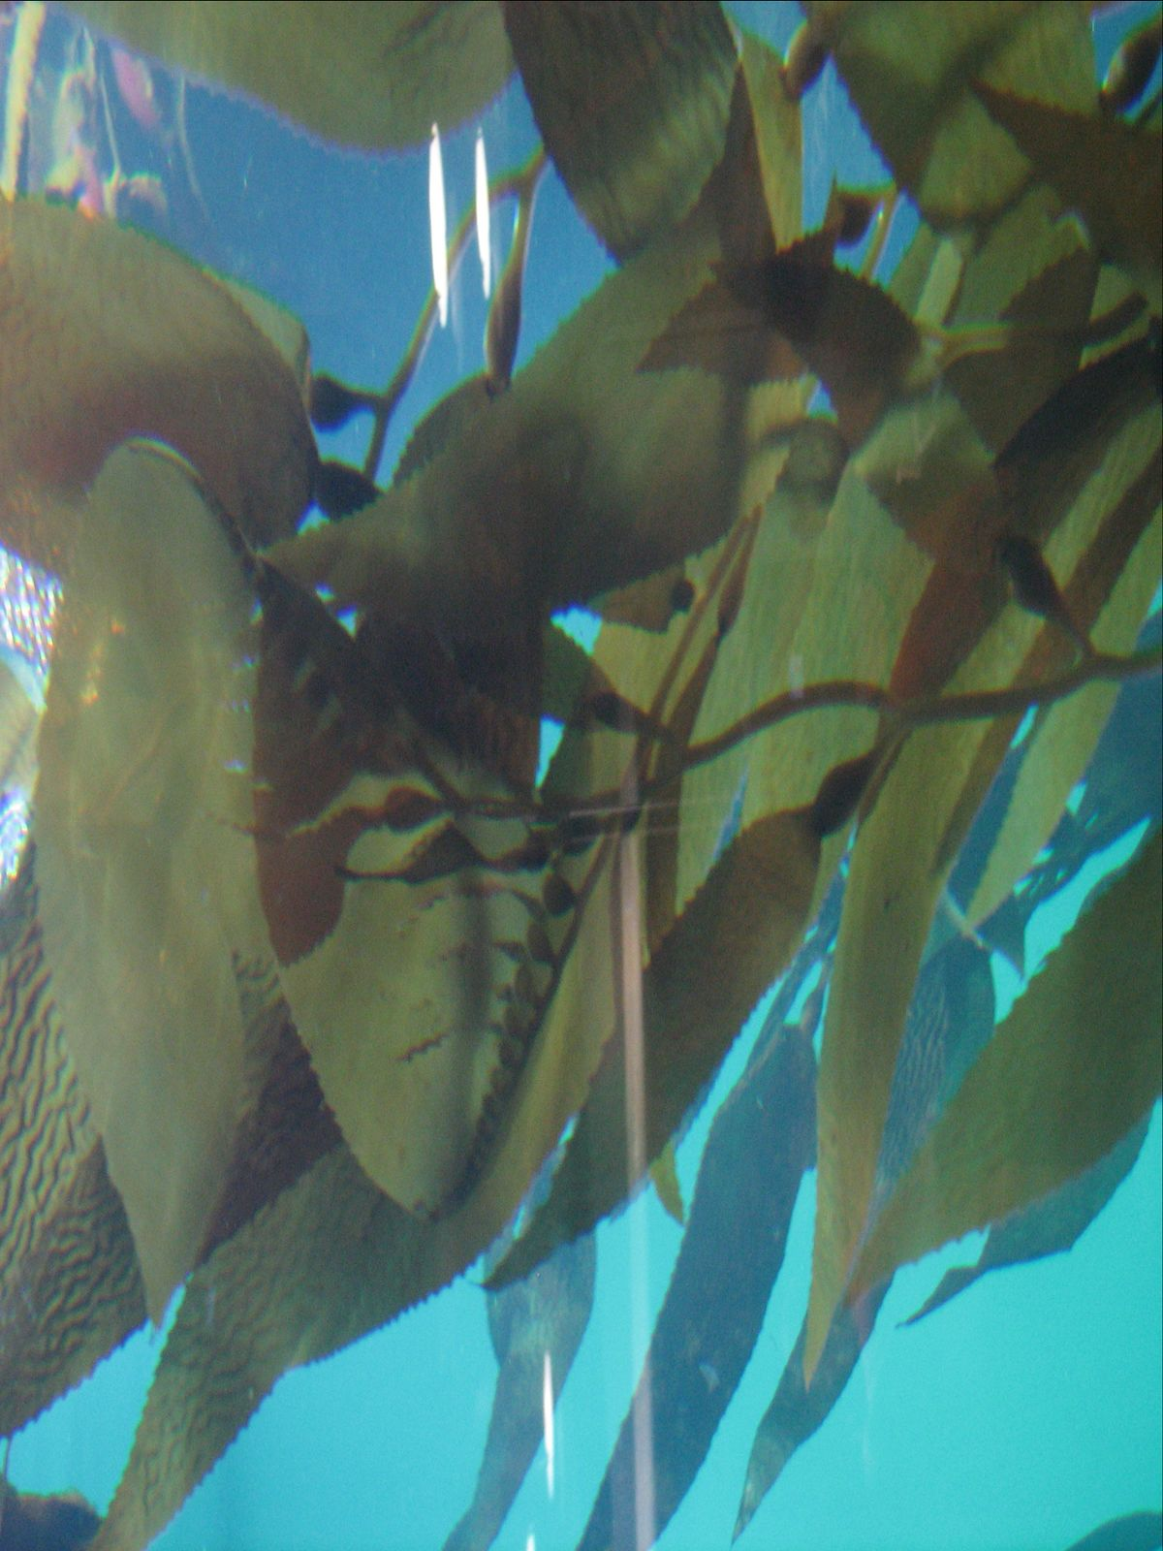
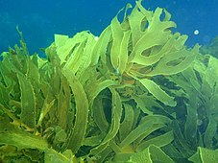
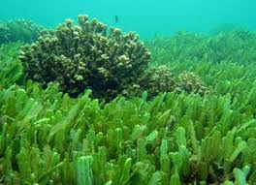
2- الطلائعيات الشبيهه بالنباتات .
وهو مخلوق حي حقيقي النواة يصنع غذائه بنفسه مثل النباتات عن طريق عملية البناء الضوئي
أنواعها قد تكون وحيدة الخلية او عديدة الخلايا
مثل / عشب البحر

Slide 9
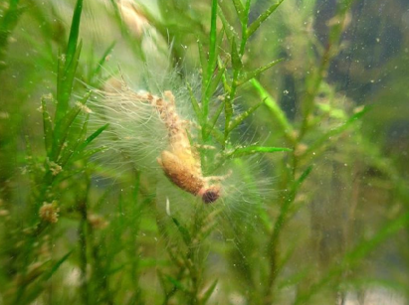
3- الطلائعيات شبيهه بالفطريات .
أوجه الشبه
1- مخلوقات تتغذى على حيوانات ميتة
مثل الفطر المائي الذي يتغذى على سلمندر ميت
2-تمتص غذاءها من مخلوق اخر
3-- يوجد بها اجسام مركزية
الجسم المركزي عضية لها دور في عملية الانقسام الغير مباشر
أوجه الاختلاف وتختلف عن الفطريات في تركيب الجدار الخلوي

Slide 10
الموطن والبيئة
تعيش الطلائعيات في البيئات الرطبة والمائية , ومنها أوراق الأشجار المتحللة , والتربة الرطبة والبرك والجداول .
بعض الطلائعيات تعيش علاقة تكافلية مع المخلوقات الأخرى .
مثل حيوان كسلان الشجر من الثديات بطيئة الحركة التي تعيش في أعلى قمم الأشجار حيث تساعده الطحالب الخضراء النامية على شعرة على التخفي بين الشجر في عملية التموية .
الميكروسبوريديا هي طلائعيات دقيقة تسبب امراضا للحشرات , ولذلك تستخدم مبيدا حشريا وبهذه التقنية الحديثة في استخدام الميكروسبوريديا للقضاء على الحشرات التي تدمر المحاصيل .

Slide 11
الواجب
س/عرف الطلائعيات وأين تكون معيشتها ؟
س/ تقسم الطلائعيات الى ثلاث اقسام أذكرها ؟

